Slide 1

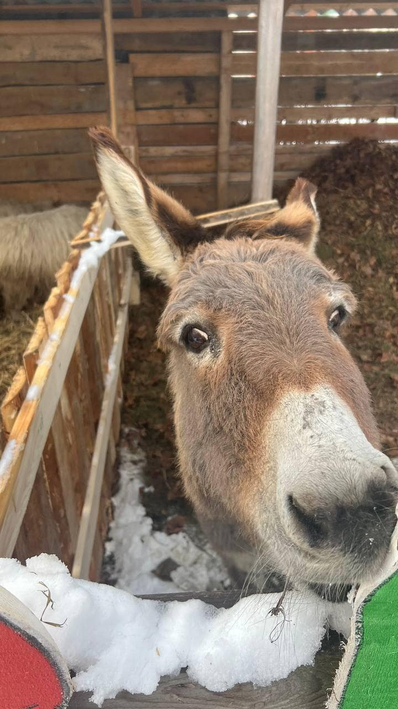
ЗВІТ РОБОТИ БІБЛІОТЕКИ-ФІЛІЇ
с. Грушів
ВІСЛЮЧОК ФІМА
2024 р.

Slide 2
ПРЕЗЕНТАЦІЙНА КАРТА ЗАКЛАДУ
Бібліотека села Грушів є багатофункціональним культурним центром, який забезпечує інформаційні потреби громади та сприяє її духовному розвитку. Наша мета — підтримувати розвиток громади через освіту та натхнення.
В умовах повномасштабного російського вторгнення бібліотека стала центром підтримки внутрішньо переміщених осіб, сімей з дітьми з постраждалих областей України. Для послуг користувачів є безкоштовна зона WI-FI.
Крім книжкового фонду, діє Резиденція Святого Миколая, яка допомагає виховувати в молоді такі цінності, як доброта, милосердя, взаємодопомога та приваблює відвідувачів з різних куточків нашого регіону.
Ми організовуємо різноманітні заходи для дітей та дорослих, які сприяють розвитку творчих здібностей, критичного мислення та почуття спільноти.

Slide 3








Заробітна плата та нарахування на оплату праці
у 2024 році 85 339,17 грн
Видатки (придбання медикаментів, предметів матеріалів,оплата послуг) 200 000,00 грн
Прибутковий податок складає 12 591,02 грн
Бібліотекою проведено 21 захід різного спрямування, кількість відвідувачів - 318
Комунальні платежі 20 137,13 грн
Співпрацюємо з: закладами культури громади
За літній період Резиденцію Святого Миколая відвідало 536 дітей,
з яких 92 з соціальних категорій населення.
Зимову Резиденцію - 1904 дитини, 450 - пільгових категорій. Зароблено : 339 650 грн
порівняно з минулим роком кількість відвідувачів зросла
(у 2023 році було 1444 дитини, з них 163 пільгових категорій).

Slide 4
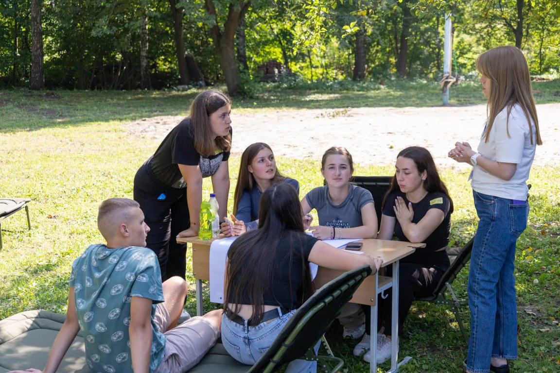
ЗАХОДИ БІБЛІОТЕКИ У ГРУШЕВІ
Особистісний розвиток:
• Майстерклас «Писанкове дерево»
• Майстерклас «Котики»
• Майстерклас «Весняні квіти»
• Майстерклас «Осіннє диво»
Пізнання культурної спадщини, формування духовності та естетичних смаків:
• Перегляд фільму «Герої Небесної Сотні»
• Акція «Подаруй бібліотеці книгу»
• Мовний кріз «Мова єднає серця»
• Поетичний флешмоб «Шевченкові читання»
• Флешмоб «Магія вишиванки: В єдності — сила»
• Плетіння віночків «Мелодії Купала: Пісні під зоряним небом»
• Екскурсія «Чарівна Коломия: Подорож у серце Прикарпаття»
• Гарбузовий бум (Оформлення фотозони)
• Сторітайм «У світі казки»
Патріотичне та літературне спрямування:
• Флешмоб «Герої не вмирають»
• Гра-вікторина «Культура і писемність: Подорож крізь століття»

Slide 5
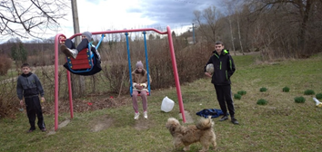
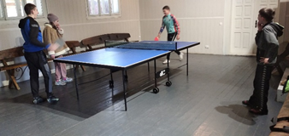
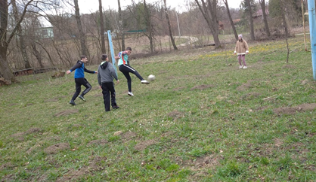
Весняні канікули «Час для читання та веселощів» 1.04.2024р-7.04.2024р.
Весняні канікули — це чудовий час для відпочинку та розваг, а бібліотека є ідеальним місцем для проведення цього періоду. Тут діти не тільки цікаво із користю проводять свій вільний час, але й насолоджуються різноманітними заходами, які дарували їм незабутні емоції та позитивний настрій.
Завдяки поєднанню активного відпочинку, цікавої літератури та приємного спілкування, весняні канікули в бібліотеці стали незабутніми для всіх учасників. Кожен день приніс нові враження, усмішки та гарний настрій.

Slide 6
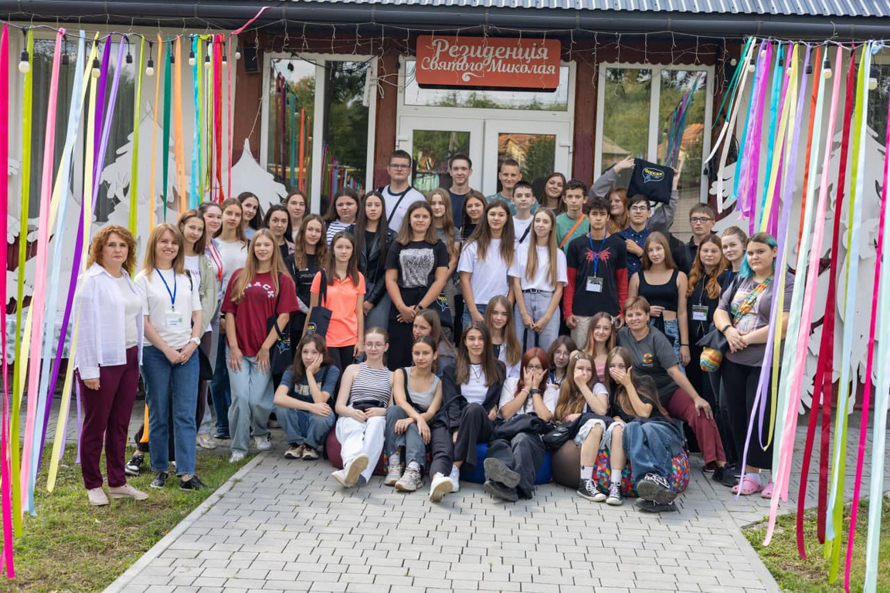

У РЕЗИДЕНЦІЇ СВЯТОГО МИКОЛАЯ У ГРУШЕВІ ПРОТЯГОМ ШЕСТИ ДНІВ ПРОХОДИВ МОЛОДІЖНИЙ ТАБІР "ФОРСАЖ",
ЯКИЙ ЗІБРАВ СОРОК ПІДЛІТКІВ НАШОЇ ГРОМАДИ ВІКОМ 14-17 РОКІВ.
УЧАСНИКИ МАЛИ ЧУДОВУ МОЖЛИВІСТЬ НАВЧАТИСЯ, РОЗВИВАТИСЯ ТА ЗНАХОДИТИ НОВИХ ДРУЗІВ.
На завершення шостого дня кожна команда презентувала свої проєкти, над якими вони працювали в таборі. Теми були надзвичайно важливими і актуальними:
• Допомога безпритульним тваринам
• Облагородження Шевченківського озера
• Вибір професій
• Створення місць для творчості
• Організація благодійного забігу
Комісія з радістю оголосила, що підтримує реалізацію усіх проєктів!
Цей табір став не лише місцем для навчання, а й платформою для втілення ідей, які допоможуть нашій громаді стати кращою!

Slide 7
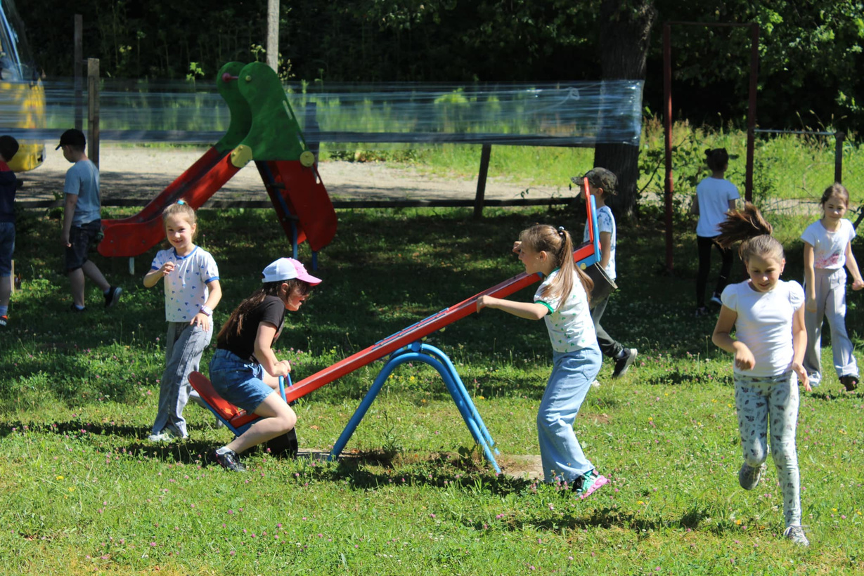
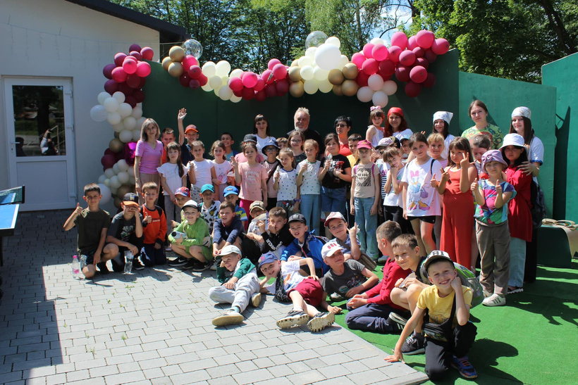
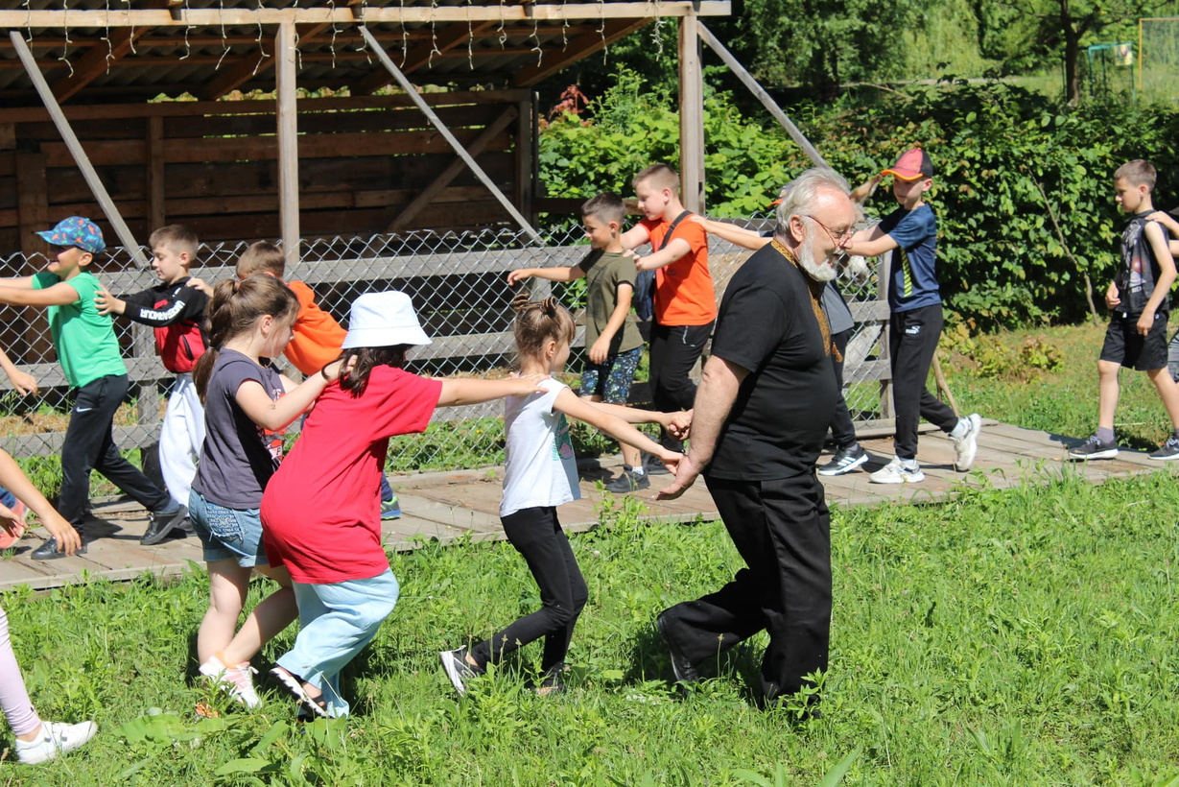
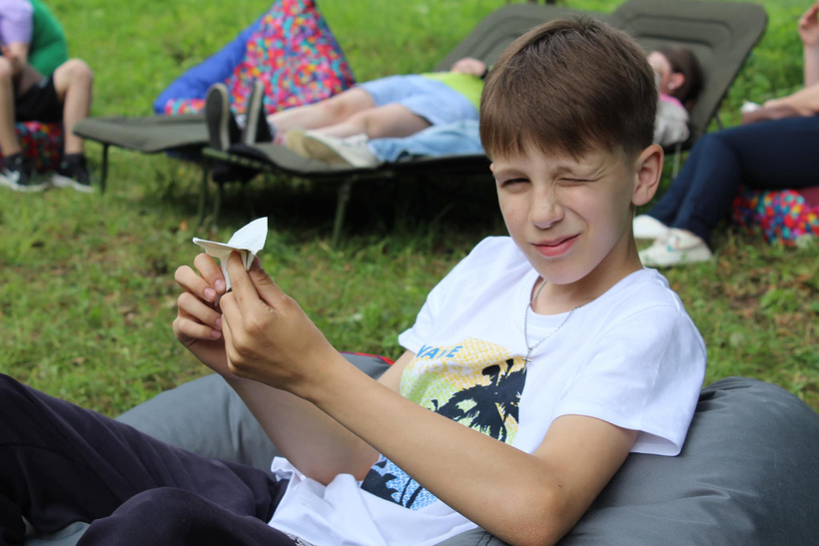
В рамках Резиденції Святого Миколая на протязі червня –серпня діти мали можливість приїжджали сюди відпочивати – для них приготували дуже багато цікавих розваг. Ну і як без зустрічі зі Святим Миколаєм. У цю пору з ним не кожен може побачитись. Але відвідувачі мали ексклюзивну можливість. Що може бути краще, ніж відпочинок на природі? Тільки відпочинок на природі із великою кількістю забав та ігор. Це одночасно весело та корисно.

Slide 8
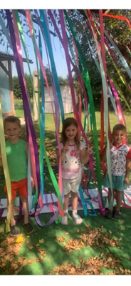
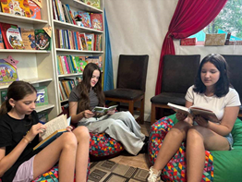
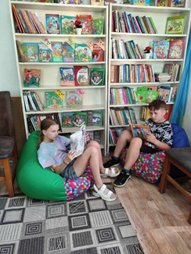
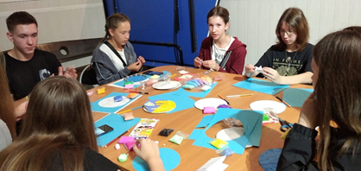
Цього літа у бібліотеці проходила програма «Літо з бібліотекою», яка стала чудовою нагодою для дітей провести літо з користю та задоволенням. Програма «Літо з бібліотекою» була насичена різноманітними заходами, що поєднували захоплююче навчання та веселий відпочинок.
Діти мали змогу взяти участь у майстеркласах, творчих заняттях, літературних іграх, а також дізнатися більше про історію рідного краю та навколишній світ через книжки та інтерактивні заходи.
Кожен день у бібліотеці був сповнений новими враженнями та можливостями для розвитку.
Бібліотека стала справжнім місцем для літнього відпочинку та натхнення!

Slide 9

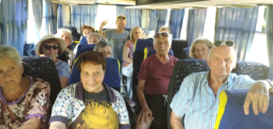
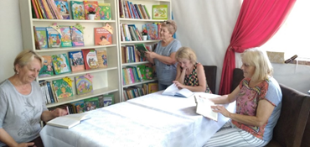
  Екскурсія університету третього віку «В гостях у резиденції Святого Миколая: Подорож до тепла і радості»- 10.07

Slide 10
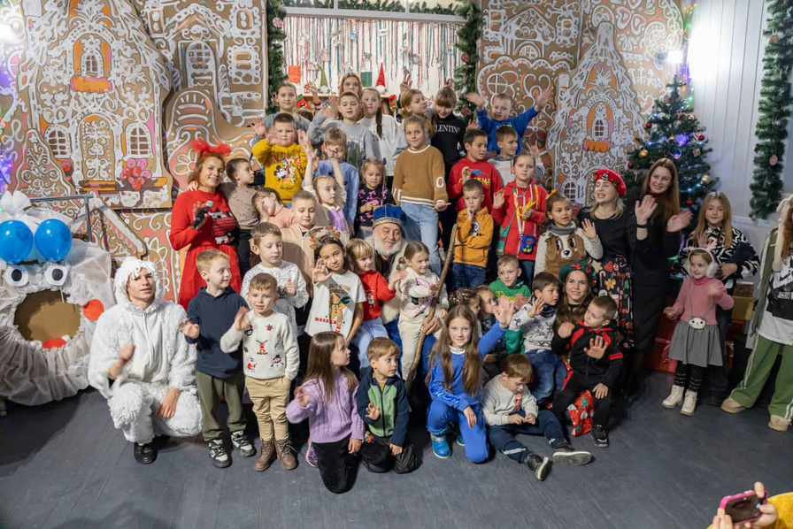
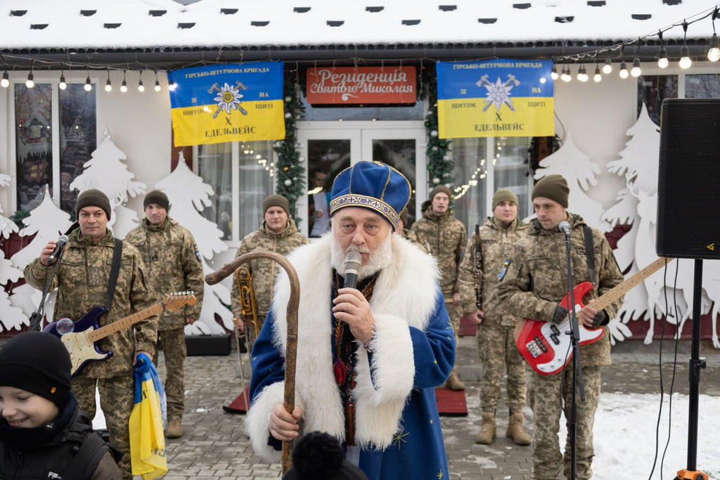
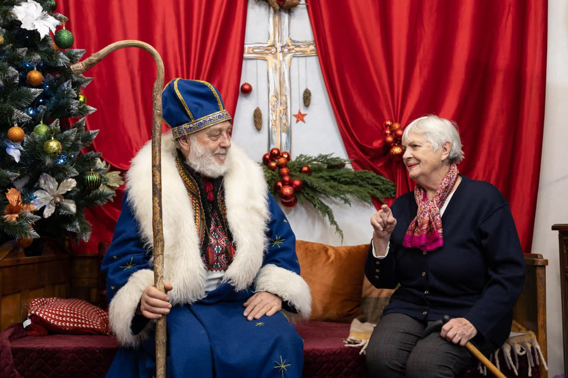
ОСОБЛИВА АТМОСФЕРА ЗАТИШКУ, СВЯТА ТА ЗДІЙСНЕННЯ ДИТЯЧИХ МРІЙ У РЕЗИДЕНЦІЇ СВЯТОГО МИКОЛАЯ

Slide 11
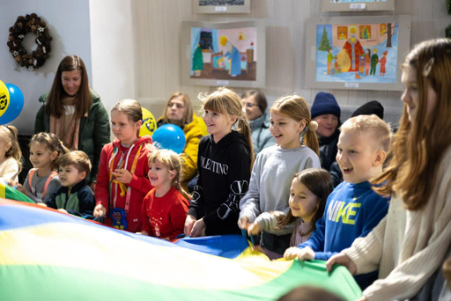
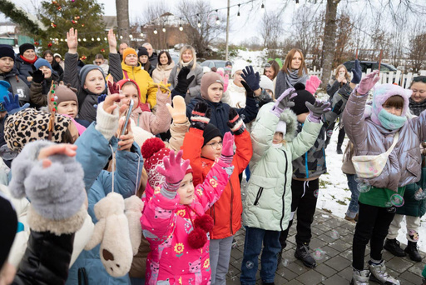
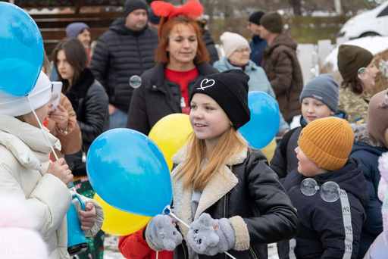
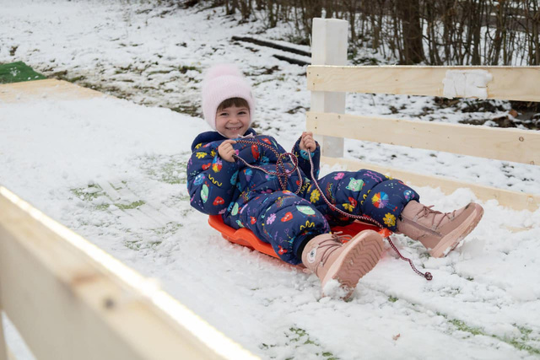
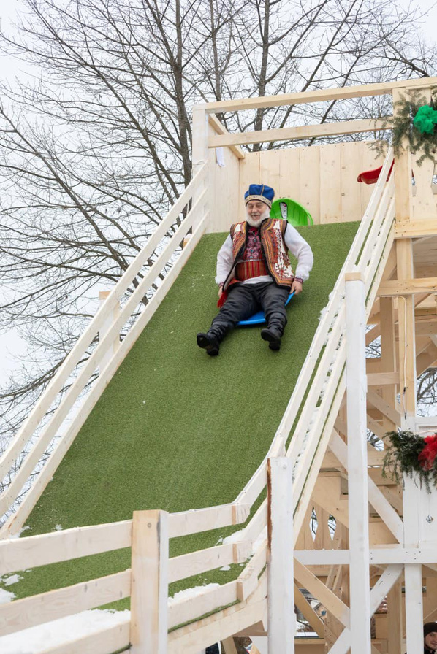
Резиденція святого Миколая —це справжня святкова країна, де збуваються дитячі мрії! Тут діти мають можливість пограти у веселі та цікаві ігри, адже атмосфера свята створена для того, щоб дарувати радість та незабутні емоції.
Катання з гірки — одна з найулюбленіших розваг маленьких гостей. Сміх та веселі крики дітей, які ковзають по снігу, створюють атмосферу неймовірного затишку та радості.
Прогулюючись по Резиденції, не можна не помітити чудові казкові декорації, які оточують кожен куточок цього місця. Усі елементи декору продумані до найменших деталей, що дозволяє повністю зануритись у атмосферу свята. Усі дитячі мрії, про яких говорять на листівках до святого Миколая, оживають тут.
Не менш захопливими є зустрічі з чудовими тваринками, такими як ослик Фімка та овечки, що стали справжніми улюбленцями відвідувачів. Вони не тільки радують дітей, але й додають особливий шарм святковій атмосфері.

Slide 12

В 2025 РОЦІ БІБЛІОТЕКА БУДЕ ПРАЦЮВАТИ В РАМКАХ НАСТУПНИХ ПРОЕКТІВ:
«РЕЗИДЕНЦІЯ СВЯТОГО МИКОЛАЯ»,
ЛІТНЯ РЕЗИДЕНЦІЯ СВЯТОГО МИКОЛАЯ: ЧАРІВНІ КАНІКУЛИ ЦІЛИЙ РІК»
ТА «АКТИВНА ТЕРИТОРІЯ»

Slide 13
ПРОЄКТ«АКТИВНА ТЕРИТОРІЯ»
Проєкт спрямований на створення багатофункціонального простору відпочинку та розвитку на тереторії бібліотеки. Цей простір стане центром культурного, спортивного та соціального життя села, об'єднає людей різних поколінь та сприятиме розвитку громади.
Ми створимо комфортний та безпечний простір для відпочинку та дозвілля гостей та мешканців села.
Залучимо молодь до активного способу життя та спорту.
Розвинемо читацькі інтереси та популяризуватимемо бібліотеку як культурний центр села.
Створимо умови для проведення різноманітних заходів та свят.
Будемо зберігати природне середовище та виховувати в молоді повагу до природи.

Slide 14
ПРОЄКТ «ЛІТНЯ РЕЗИДЕНЦІЯ СВЯТОГО МИКОЛАЯ:
ЧАРІВНІ КАНІКУЛИ ЦІЛИЙ РІК»
Літня резиденція Святого Миколая – це інтерактивний простір, де діти можуть не тільки відпочивати, а й навчатися, розвивати свої творчі здібності та пізнавати світ. Проєкт передбачає створення тематичних зон, проведення різноманітних заходів та співпрацю з місцевими громадами.

Slide 15




НАШІ СОЦМЕРЕЖІ:
Бібліотека
Резиденція Святого Миколая

